Slide 1
«Этапы построения графиков функций и графиков поверхностей средствами электронных таблиц»
Войтенко Игорь 1 курс ИВТ

Slide 2
Зачем нужно?
Диаграммы Excel дают возможность графического представления различных числовых данных. Для построения диаграмм следует предварительно подготовить диапазон необходимых данных, а затем воспользоваться командой Вставка/диаграмма или соответствующей кнопкой «Мастера диаграмм» на панели инструментов Стандартная.
В Excel можно строить два типа диаграмм: внедренные и диаграммы на отдельных листах. Внедренные диаграммы создаются на рабочем листе рядом с таблицами, данными и текстом и, используются при создании отчетов. Диаграммы на отдельном листе удобны для подготовки слайдов или для вывода на печать.
Excel предлагает различные типы диаграмм и предусматривает широкий спектр возможностей для их изменения (типа диаграммы, надписей, легенды и т.д.) и для форматирования всех объектов диаграммы. Форматирование достигается использованием соответствующих команд панели инструментов Диаграммы или с помощью контекстного меню соответствующего объекта диаграммы («достаточно щелкнуть правой кнопкой мыши на нужном объекте и из контекстного меню выбрать команду Формат»).

Slide 3
Виды графиков
Будем считать, что функции, графики которых нам надо строить всегда расположенных в столбцах. Причем в столбце а пусть находятся значения переменной х, а в столбцах В, С…значения функций f1.f2,…соответственно.
В Excel’е есть специальный тип диаграммы "график". При помощи него можно построить график зависимости данных в столбце (например, В) от номера строчки. Независимо от того, какие подписи оси категорий мы зададим. (Даже если по оси Х будут подписаны значения из столбца А, график не будет выражать зависимость f1(x) в общем случае). Строится как самая обычная диаграмма. Можно строить несколько графиков функций на одной диаграмме. Если столбец А содержит арифметическую прогрессию, то можно считать, что график построенной функции выражает зависимость f1(x). Такой метод построения графика функции удобен, если дана протабулированная функция. На шаге 2 в качестве диапазона надо указать соответствующие ячейки столбца В, а на вкладке “Ряд” в строчке “Подписи по оси Х” указать соответствующие ячейки столбца А.
Второй метод построения графика зависимости «более универсален. Надо строить диаграмму типа “Точечная”. (Если выбрать третий вид, то она совсем будет похожа на график). На втором шаге в качестве диапазона указываем столбец В. А на вкладке ряд в качестве “Значения Х” указываем столбец А. Если мы хотим построить несколько графиков (например, графики функций f1 и f2) на одной диаграмме, надо нажать кнопку “Добавить”, и для добавленого ряда указать в графе “Значения Y” - столбец С, в графе “Значения Х” - столбец А». Аналогично с помощью диаграммы типа “Точечная” можно нарисовать график какой-нибудь нетривиальной зависимости. Например, f1(f2).

Slide 4
Этапы
Построение графиков является частным случаем построения диаграмм. Графики выбирают в тех случаях, когда хотят отобразить изменение данных с течением времени. Графики позволяют «анализировать закономерность изменения величин».
Работа по построению графиков функций включает в себя 4 этапа:
Подготовка диапазона области определения функции с помощью маркера автозаполнения.
Расчёт значения функции или функций на данном диапазоне, используя формулы и функции рабочего листа Excel и маркер автозаполнения.
Выделение диапазона области определения и области значения функции или функций и использование мастера построения диаграмм. Для построения графиков лучше использовать типы диаграмм График и Точечная.
Форматирование полученного графика или графиков.

Slide 5
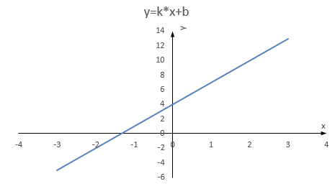
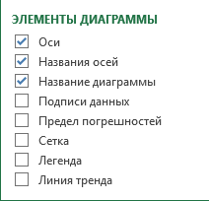
Этапы построения
1) Диапазон области определения
2) Расчет значения функции
3) Построение графика
4) Форматирование графика

Slide 6
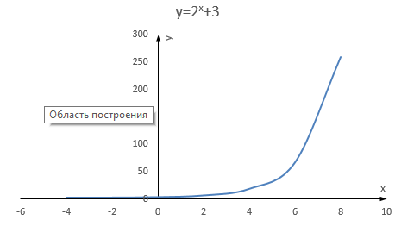
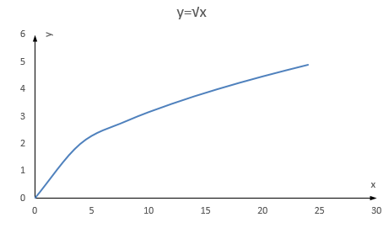
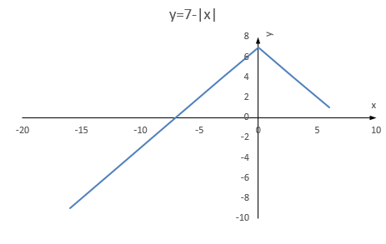
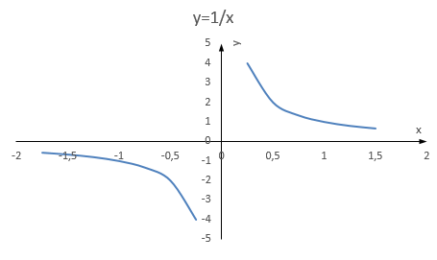
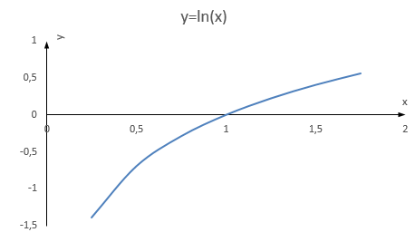
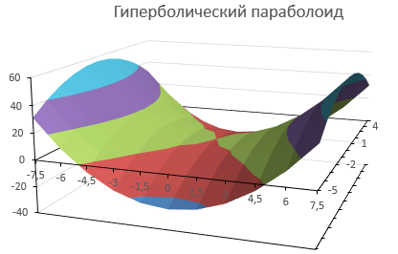
Примеры графиков

